Slide 1
Op buitenland stage?
een goede voorbereiding is het halve werk!
Studenten exchange programma 2021-2022

Slide 2
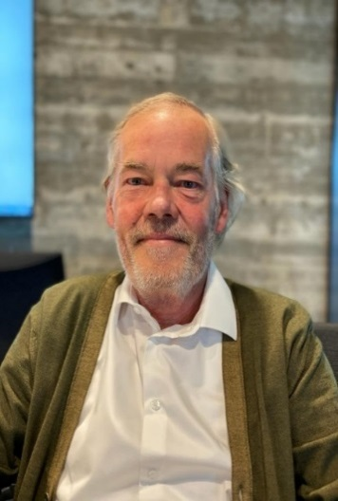
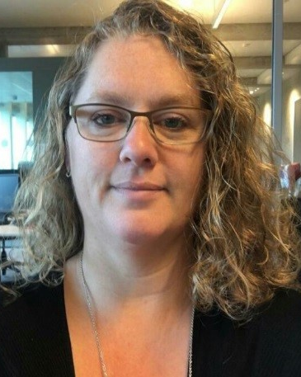
Belangrijke personen voor de stage
Exchange tandheelkunde
mevrouw Bianca Huijnen, assistent-coördinator
Prof. dr. Nico Creugers, coördinator
International office Radboudumc
Guusje Jongen, Cindy van Dijk & Carly Pepers
(Voorlopig) Telefonisch spreekuur: dinsdag 13:00-13:30 uur
Online afspraken: https://rufmwinternationaloffice.youcanbook.me/
Blokcoördinatoren
coördinator van het blok waarvoor je studiepunten wil halen
blokcoördinatoren die bij afwijkingen in rooster betrokken zijn

Slide 3
Algemeen:
Voor heel veel zaken ben je zelf verantwoordelijk
Het Radboudumc International Office is (slechts) faciliterend
Begin op tijd met regelen!
Heb geduld, reactie vanuit het buitenland laat vaak lang
op zich wachten
Wees alert en correct in e-mail verkeer
Houdt rekening met cultuurverschillen: ‘lees je in’
Je bent te gast
Je bent een ‘visitekaartje’ van onze opleiding en het Radboudumc
Met andere woorden: geen succesvolle exchange stage zonder goede voorbereidingen!
!

Slide 4
Informatie op de Radboudumc website:
Type stage
Wanneer kun je op stage
Stappenplan
Loting bij overtekening
Voorbereidingen
Financiën, verzekeringen en visa
Preventieve maatregelen
Studievertraging?
Wat te doen na terugkomst
Relevante websites en emailadressen

Slide 5
Stappenplan
Bestudeer de diverse websites
partneruniversiteiten
Radboudumc International Office
www.ru.nl/io
doe ook navraag bij studenten die eerder op stage zijn geweest!
Inplannen van de stage
welke periode kun je het best op stage
overleg met blokcoördinatoren
overleg met mevrouw P. Wijkamp
Aanmelden
klinische stage: via e-mail aan internationalofficestudents@radboudumc.nl
onderzoek stage: maak afspraken met coördinator Masterkliniek, profielcoördinator en begeleider wetenschappelijke stage

Slide 6
Voordat je op stage gaat
Website International Office Radboudumc:
Algemene presentatie en video
Informatie voor Tandheelkunde studenten
Website International Office Radboud Universiteit:
Voorbereiding
Beurzen
Informatie over Coronavirus en je uitwisseling
https://www.wilweg.nl/checklist

Slide 7
Tijdschema
Klinische stages:
24 november 17.15 uur: voorlichting en vragenuur
25 november : start inschrijving via email internationalofficestudents@radboudumc.nl
20 december: deadline voor inschrijving
Indien loting noodzakelijk is:
betrokkenen krijgen e-mail (na kerst-vakantie) met uitnodiging
Inschrijving voor onderzoeksstage: maatwerk, neem contact op met profielcoördinator en coördinator wetenschap 5

Slide 8
Mogelijkheden Klinische Stage Tandheelkunde
 |  | Tijdstip stage
Bestemmingen: | aantal plaatsen per jaar | eind 5e jaar | in het 6e jaar
 |  | zomer | najaar (meestal sept t/m dec) | voorjaar (meestal maart t/m mei)
Binnen EU
Bulgarije, Meditsinski Universitet Sofia | 2 |  |  | 2
Duitsland, Johannes Gutenberg Universität, Mainz | 1 |  | 1 (half oktober | t/m half februari!)
Ierland, University College Cork, Cork | 2 |  | 2
Italië, Università degli Studi di Torino, Turijn | 2 |  |  | 2
Spanje, Universdad CEU Cardenal Herrera, Valencia | 2 |  | 2
Zweden, Karolinska Institutet, Huddinge/Stockholm | 2 |  |  | 2
Buiten EU
Brazilië, The Federal University of Pelotas | 2 |  |  | 2
Chili, Universidad de Concepción, Concepción* | nvt
Indonesië, Universitas Indonesia, Jakarta China, Wuhan University China, Guangzhou Medical University | 2 | 2 (half mei t/m half | augustus)
Totaal: | 15 | 2 | 5 | 8
Voorlopig is er geen uitwisseling met Chili mogelijk vanwege aanpassingen van het curriculum aldaar
Eventuele loting: na kerstvakantie

Slide 9
Exchange stageplek zelf regelen:
Zoek zelf een stageplaats, zoek zelf contact en leg schriftelijk vast :
de periode dat je welkom bent
wat je tijdens je stage kunt doen (je doel!)
wie je gaat begeleiden
hoe je ‘bewijslast’ wordt vastgelegd
Zoek contact met de coördinator van het blok waarvoor je studiepunten wilt behalen en leg vast:
welke periode je weggaat
wat je tijdens je stage gaat doen (je doel!)
wie je begeleider is
welke ‘bewijslast’ je moet overhandigen om studiepunten te verkrijgen
Neem contact op met het Radboudumc International Office
in de regel gelden dan de ‘voorwaarden’ zoals bij de gangbare stages

Slide 10
Tot slot
De rol van het Radboudumc International Office (IO) is om het regelen van klinische stages en onderzoeksstages te ondersteunen en waar mogelijk te faciliteren. Het Radboudumc IO kan geen garantie geven over het doorgaan van een klinische stage of over de invulling daarvan, noch is het Radboudumc IO verantwoordelijk hiervoor.
Lees eerst de diverse websites goed door voordat je met vragen komt. Vragen waarvan het antwoord op de websites staan, worden niet door ons beantwoord.
Realiseer je dat het een “Doe het zelf-project” is en geef je alleen op als je zeker weet dat je een buitenlandstage goed in kunt plannen.
Meestal moet er geloot worden; afmelden na inloting is niet fair tegenover de studenten die uitgeloot zijn!
Toch nog vragen? internationalofficestudents@radboudumc.nl

